Slide 1
日常瑣事
第11組
水利103 沈宣旻
水利103 于名讀

Slide 2
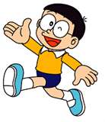
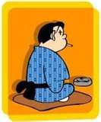
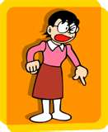
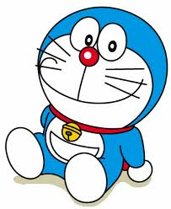
登場人物介紹
大雄（野比 のびた）
大助（野比 のび助）
玉子（野比 玉子）
哆啦A夢（ドラえもん）

Slide 3
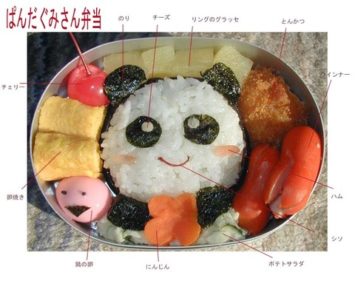
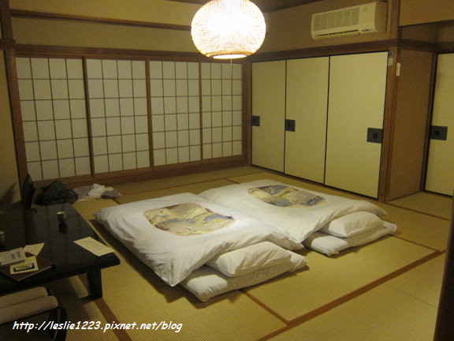
清晨
媽媽提早起床，做了爸爸和大雄的便當，並且收起睡覺用的枕頭和棉被。
便當文化
塌塌米

Slide 4
清晨
大雄和爸爸起床，盥洗過後到餐桌上享用媽媽做的早餐。
典型日式早餐
西式早餐

Slide 5
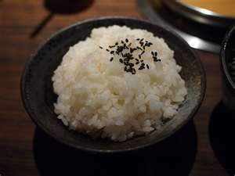
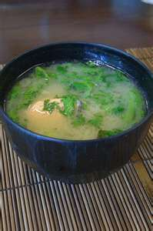
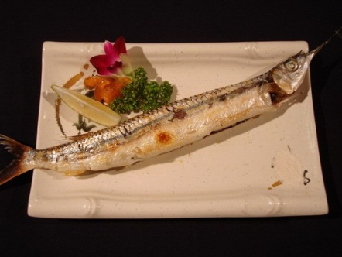
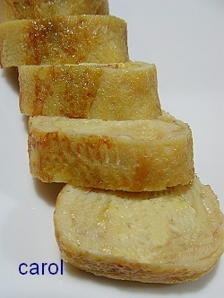
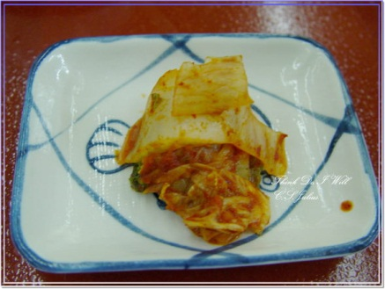
典型日式早餐（普通版）
白飯
烤魚
日式的煎蛋捲
醬菜
味噌湯
三菜餐
稀飯？

Slide 6
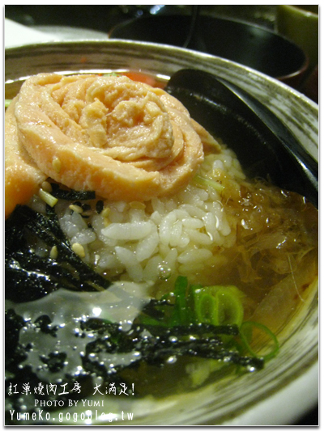
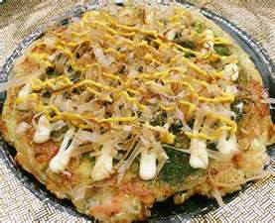
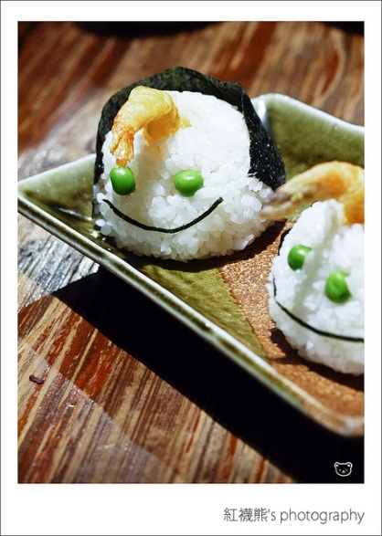
典型日式早餐（豪華版）
唐揚雞肉塊飯糰、炸蝦飯糰
風味壽司卷、稻荷壽司
鮭魚茶漬泡飯、梅子茶泡飯
牛丼、親子丼
蔬菜厚蛋燒
茶碗蒸
元氣烏龍麵、蕎麥冷麵
什錦煎餅
韭菜雜炊

Slide 7
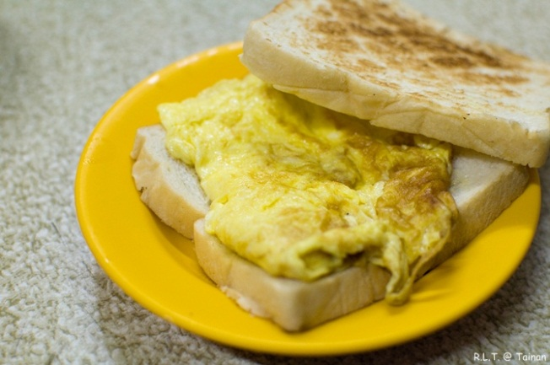
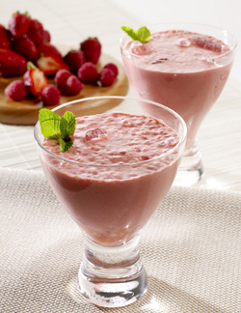
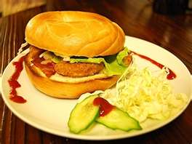
西式早餐
吐司
搭配火腿培根
搭配煎蛋或炒蛋
貝果
咖啡
奶茶
優格

Slide 8
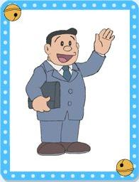
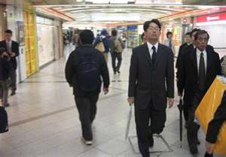
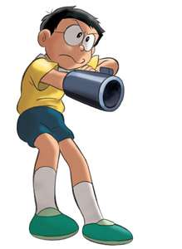
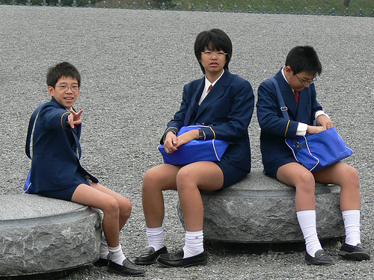
清晨
媽媽在玄關拿著公事包，送大雄和爸爸出門，爸爸穿了一套燙平的藍色西裝，大雄則穿著短褲出門。
全職主婦
上班族穿著
小學生穿著

Slide 9
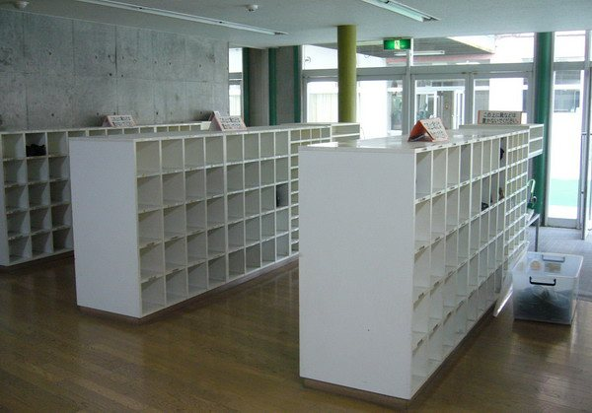
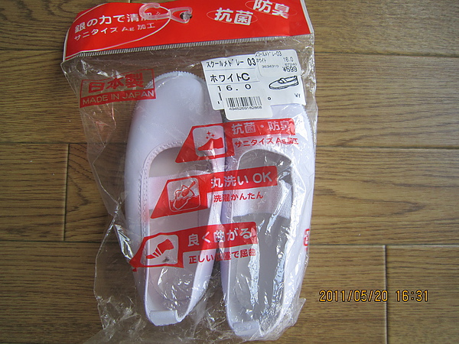
上午
大雄到達學校，在門口換了鞋子後才進教室，發現靜香今天穿了一件好漂亮的洋裝。
同一時間，爸爸也到達了公司準備開始工作。
便服
室內鞋

Slide 10
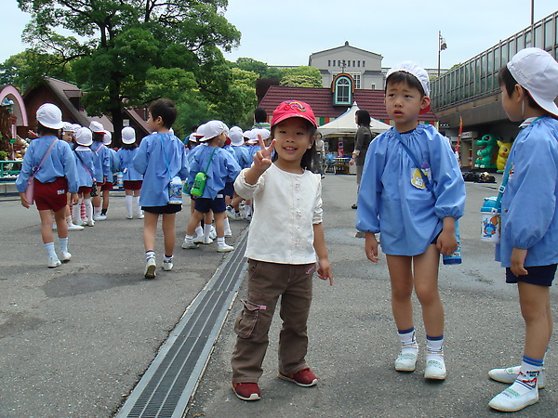
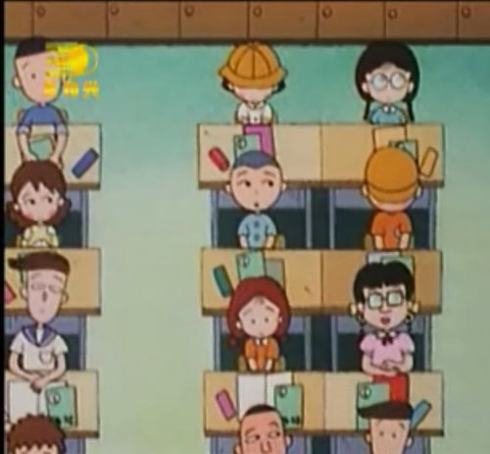
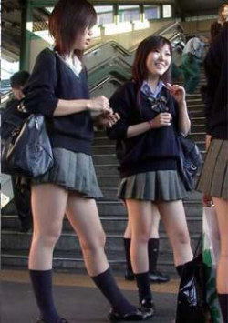
制服的規定
幼稚園
小學生
中學生
水手服

Slide 11
中午
上了幾堂課後，午餐時間到了，大雄跟同學們一起排隊領學校準備的營養午餐，吃飽之後就到操場上跑跑跳跳。
同一時間，工作告一段落的爸爸也拿出了媽媽準備的便當開始享用。
午休
營養午餐（給食，きゅうしょく）
便當（お弁当，おべんとう）

Slide 12
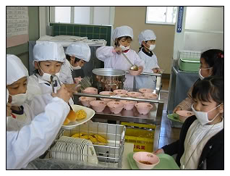
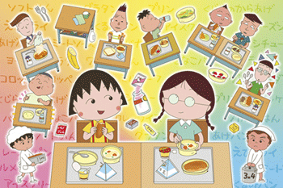
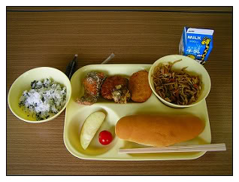
營養午餐（給食，きゅうしょく）
Only for 小學生和部分中學生
牛奶
湯
炒麵麵包
白飯
鮭魚泥、沙拉、生魚片
忌諱

Slide 13
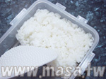
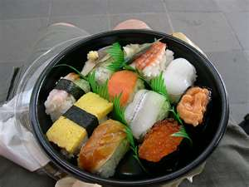
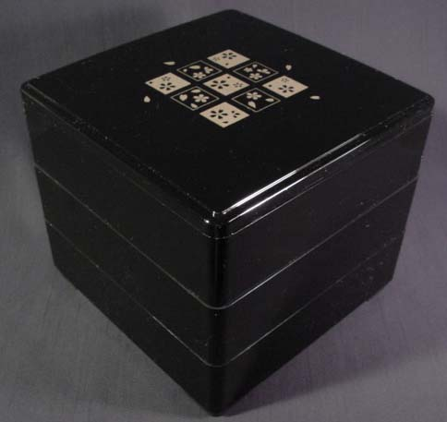
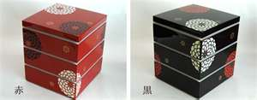
便當文化（お弁当，おべんとう）
Only for 幼稚園生、高中生和上班族
冷便當
梅子便當
壽司
箱膳料理
哇沙米

Slide 14
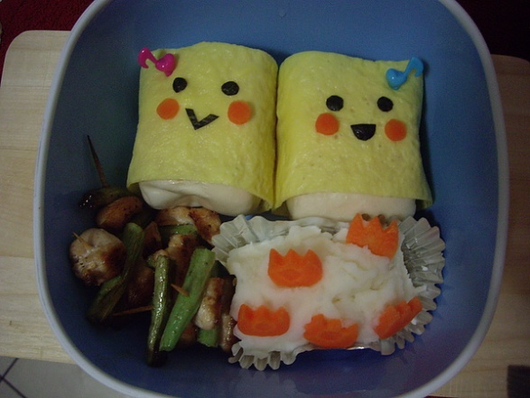
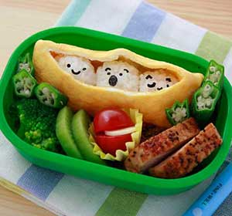
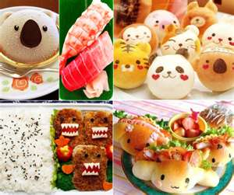
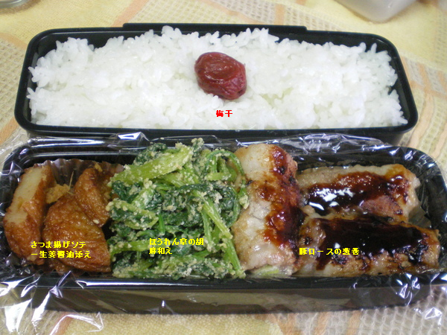
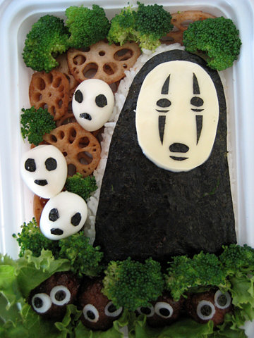
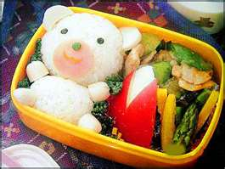
便當文化（お弁当，おべんとう）
幼稚園生便當
高中生、上班族便當

Slide 15
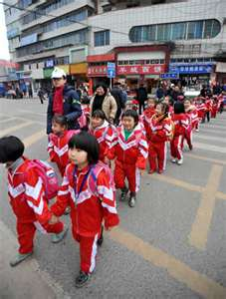
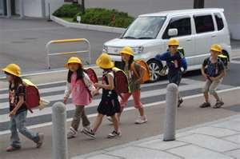
下午
下午三點左右最後一堂課上完，大雄和同學一起散步回家。
這個時候，公園裡常聚集一些帶小孩的媽媽，稱為 媽媽友（ママ友）。
上課時間
低年級（1.2.3）
高年級（4.5.6）
媽媽友（ママ友）

Slide 16
上課時間
學期：三學期制
上學
放學
社團活動
國定假日
季節

Slide 17
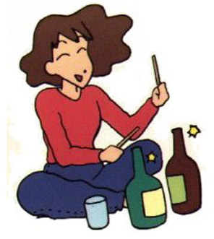
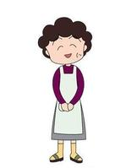
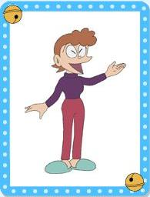
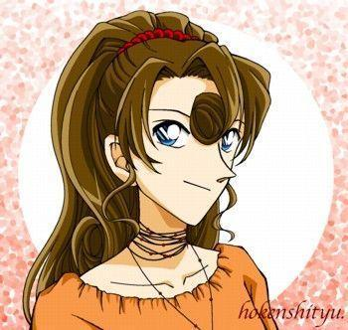
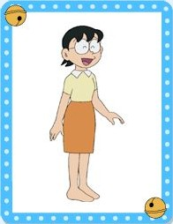
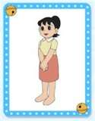
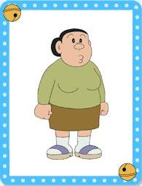
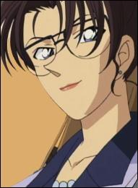
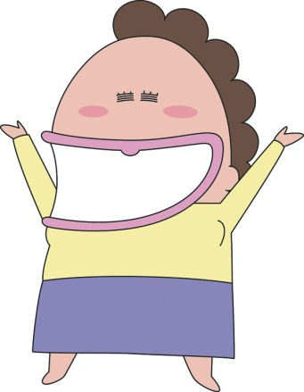
媽媽友（ママ友）
光明面
黑暗面
爸爸友（パパ友）

Slide 18
晚上
約晚上五點左右，爸爸下班了，但是並沒有馬上回家，休息一下，他還要跟同事和上司們一起去吃晚餐應酬呢。
同一時間，媽媽也將家裡的垃圾分類好，把當天垃圾車收的垃圾拿出去丟。
應酬文化
朝九晚五
垃圾分類

Slide 19
應酬文化
Nommunication
下班不回家=有出息？

Slide 20
下班下課時間
新宿車站
下午3:30~5:30
下午5:30~7:30
晚上7:30~9:30
晚上9:30~11:30

Slide 21
晚上
爸爸回到家，媽媽便放了熱騰騰的洗澡水，讓爸爸好好放鬆一下。之後小酌兩杯、看個電視聊個天之後，便上床睡覺，準備迎接新的一天。
入浴

Slide 22
報告結束
謝謝大家^___^
By.第11組

